Slide 1
Экспериментальные данные по длине горящего факела водорода при истечении из баллона высокого давления
XVII Международная конференция «Забабахинские научные чтения»,
г. Снежинск, 19 – 23 мая 2025 г.
Стаханов В. В., Мастюк Д. А., Безгодов Е. В., Никифоров М. В., Пасюков С. Д., Тараканов А. А., Попов И. А., Давлетчин Ю. Ф.
ФГУП «РФЯЦ-ВНИИТФ им. академ. Е. И. Забабахина»

Slide 2
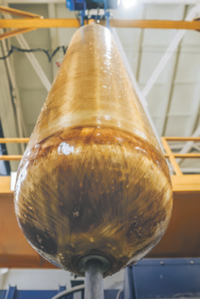
Актуальность
Транспортировка и хранения водорода производится в ресиверах и баллонах под высоким давлением.
Разработаны и испытаны баллоны для хранения водорода под давлением 100 МПа.
При нарушении герметичности возможно образование горящего факела при мгновенном воспламенении, который оказывает термическое воздействие на окружающие объекты.
Для обеспечения безопасности персонала и окружающего оборудования при развитии потенциальной аварийной ситуации необходимо знать размеры горящего факела в условиях протекающей аварии, что особенно важно для водорода, поскольку водородное пламя практически невидимо человеческим глазом.

Slide 3
Цели и задачи
Цель работы - получение экспериментальных данных для оценки длины горящей струи в ходе струйного истечения водорода в горизонтальном направлении из сосуда под высоким давлением до 50 МПа.
Задачами работ является:
– проведение экспериментальных исследований струйного истечение водорода из сосуда высокого давления без воспламенения;
– проведение экспериментальных исследований струйного истечение водорода из сосуда высокого давления с воспламенением;
– оценка размера струи и горящего факела водорода.

Slide 4
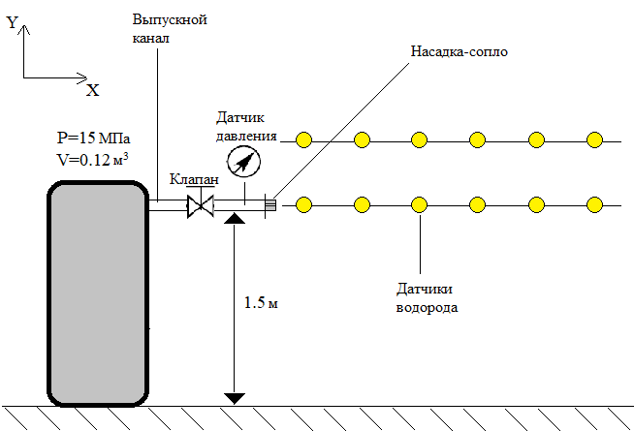
Стенд СТРУЯ-150
Регламент экспериментов.
Заполнение сосуда водородом до необходимого давления (не более 15 МПа).
Начало записи датчиками: температуры, давления газа в сосуде, объемной доли водорода в поле истечения. Начало высокоскоростной видеосъемки в видимом диапазоне.
Открытие электромагнитного клапана, вплоть до опустошения сосуда до давления окружающей среды.
Окончание эксперимента, сохранение данных.

Slide 5
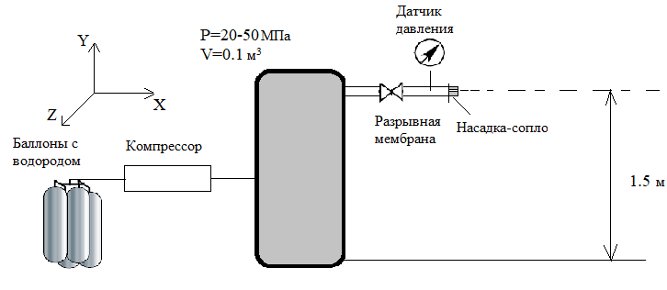
Стенд СТРУЯ-500
Регламент экспериментов.
Начало записи датчиками: температуры, давления газа в сосуде.
Из баллонов с водородом с помощью компрессора производится заполнение сосуда водородом до момента разрыва мембраны. Начало высокоскоростной видеосъемки в видимом и ИК диапазоне.
Эксперимент проводится вплоть до опустошения сосуда до атмосферного давления.
Окончание эксперимента, сохранение данных.

Slide 6
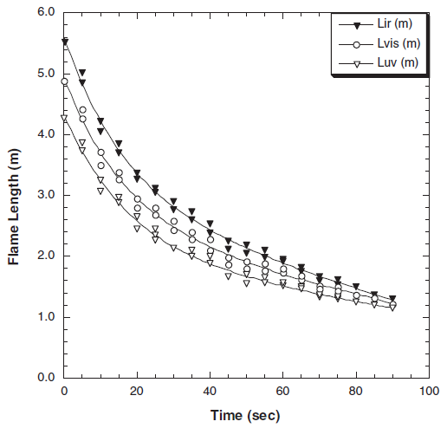
Средства измерений
В экспериментах использовались:
– датчики температуры, располагаемые внутри и на поверхности сосуда, Δ_{max}=±0,6 ^{о}С;
– датчики давления для измерения давления газа в сосуде, δ=0,1 %;
– датчики объемной доли водорода, δ=0.5–5.0 %
–скоростные видеокамеры в видимом диапазоне (1000 Гц) и инфракрасном диапазоне (200 Гц) для измерения длины горящего факела;
[1]
[1]
1. Schefer, R.W., Houf, W.G., Bourne, B. and Colton, J. Spatial and radiative properties of an open-flame hydrogen plume, International Journal of Hydrogen Energy, 2006, 31:1332-1340, http://dx.doi.org/10.1016/j.ijhydene.2005.11.020.

Slide 7
Матрица экспериментов
С воспламенением
Без воспламенения
№ эксп | Начальное давление, МПа | Начальная температура, °С | Диаметр отверстия, мм
С6 | 14.27±0.01 | -2.7±0.6 | 2.0
С7 | 13.96±0.01 | -3.1±0.6 | 2.0
С8 | 20.47±0.02 | 5.0±0.6 | 2.0
С9 | 19.61±0.02 | 4.4±0.6 | 4.0
С10 | 21.46±0.02 | 2.0±0.6 | 30.0
С11 | 44.86±0.04 | 25.1±0.6 | 0.9
С12 | 51.29±0.05 | 14.1±0.6 | 0.8
С13 | 50.63±0.05 | 18.8±0.6 | 1.3
С14 | 48.04±0.05 | 15.6±0.6 | 4.0
С15 | 48.97±0.05 | 18.7±0.6 | 4.0
№ эксп | Начальное давление, МПа | Начальная температура, °С | Диаметр отверстия, мм
C1 | 14.69±0.01 | 14.1±0.6 | 1.0
C2 | 12.13±0.01 | 5.1±0.6 | 1.0
C3 | 14.53±0.01 | 5.4±0.6 | 1.0
C4 | 13.93±0.01 | 6.8±0.6 | 2.0
C5 | 13.87±0.01 | 7.4±0.6 | 2.0

Slide 8
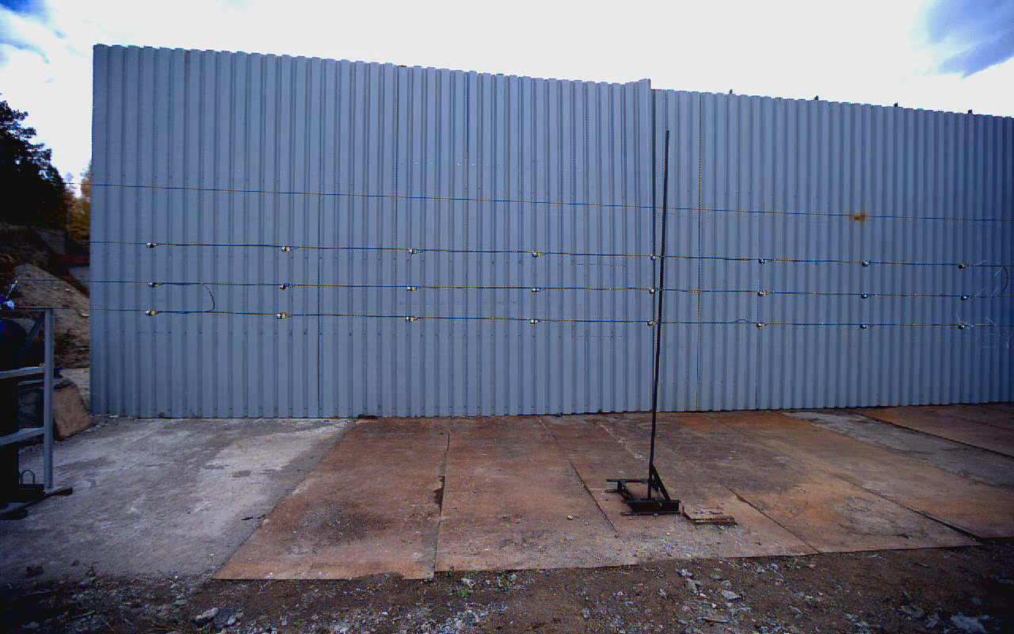
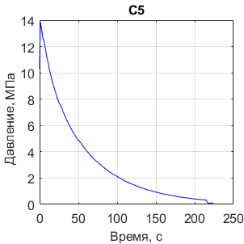
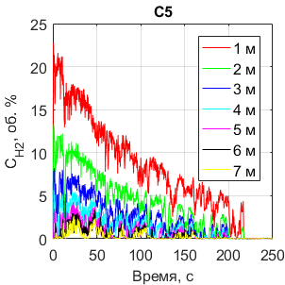
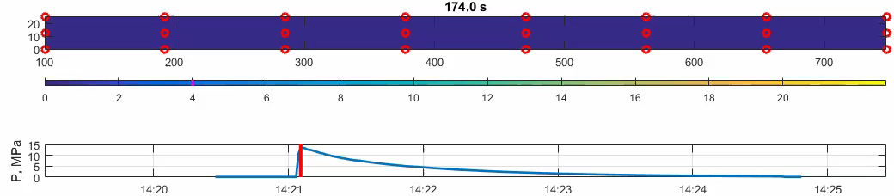
Результаты экспериментов без воспламенения (1/2)
Эксперимент С5
Длина, см
С_{H2}, об. %
Давление газа, МПа

Slide 9
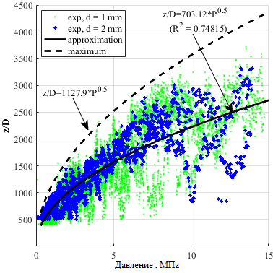
Результаты экспериментов без воспламенения (2/2)
[2]
z – длина струи, м
D – диаметр отверстия, м
Y – массовая доля газа (для 4 об. % водорода, Y=0,0029)
ρ – плотность газа в сосуде, кг/м³
ρ_{amb} – плотность газа окружающей среды, кг/м³
P – давление газа в сосуде, МПа
k=5.4 для вертикально ориентированной струи [1]
k=2.5 для усредненной длины струи (сплошная линия)
k=4.0 для линии максимальных значений (пунктирная линия)
Приведенная на диаметр отверстия длина воспламеняемой части струи от давления
2. Chen, C. J. & Rodi, W. Vertical turbulent buoyant jets – a review of experimental data. Pergamon press, Oxford, UK, 1980

Slide 10

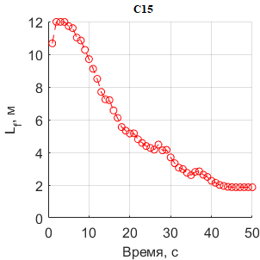
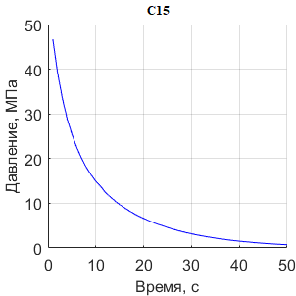
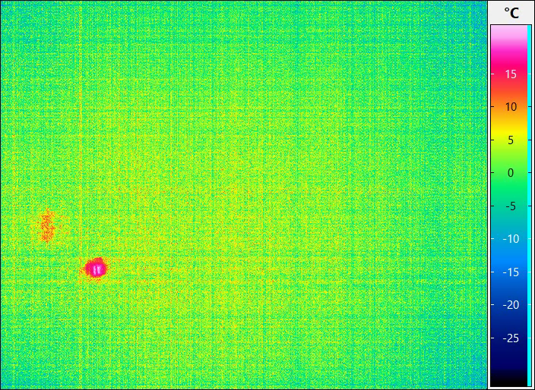
Результаты экспериментов с воспламенением (1/2)
Эксперимент С10

Slide 11
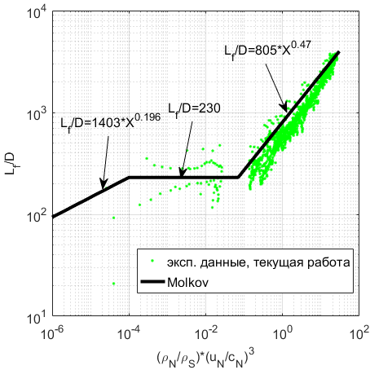
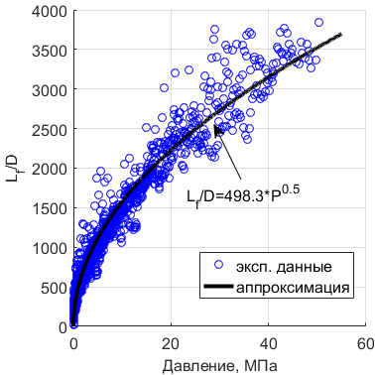
Результаты экспериментов c воспламенением (2/2)
L_{f} – видимая длина струи, м
D – диаметр отверстия, м
P – давление газа, МПа
u_{N} – скорость истечения газа, м/с
с_{N} – скорость звука, м/с
ρ_{N} – плотность газа в сосуде, кг/м³
ρ_{S} – плотность газа окружающей среды, кг/м³
[3]
Приведенная на диаметр отверстия видимая длина горящей струи от безразмерной величины X=(ρ_{N}/ρ_{S})·(u_{N}/c_{N})³ [3]
Приведенная на диаметр отверстия видимая длина горящей струи от давления
3. Molkov V., Saffers J.-B. Hydrogen jet flames, International Journal of Hydrogen Energy 38 (2013), pp. 8141-8158 http://dx.doi.org/10.1016/j.ijhydene.2012.08.106

Slide 12
Заключение
В результате проведения экспериментов с истечением водорода из сосуда под высоким давлением были получены зависимости:
– максимальной и усредненной длины воспламеняемой части струи водорода, при которой содержание водорода ≥ 4 об. % от давления в сосуде до 15 МПа;
– усредненной видимой длины горящей струи водорода от давления в сосуде до 50 МПа.
Видимая длина горящей струи водорода примерно в 1,4 раза меньше, чем усредненная длина воспламеняемой части струи. Максимальные значения видимой длины горящей струи водорода в импульсном режиме, полученные в текущей работе, хорошо согласуются с зависимостью, предложенной Мольковым.

Slide 13
Спасибо за внимание!
Стаханов Вячеслав Викторович
Мл. науч. сотр. ФГУП «РФЯЦ-ВНИИТФ имени академика Е.И. Забабахина»
E-mail: stakhanovvv@vniitf.ru
19.05.2025 – 23.05.2025

